Slide 1
H4 wonen
Paragraaf 5+6+7

Slide 2
Wat gaan we doen?

Slide 3
Huren of toch kopen?

Slide 4
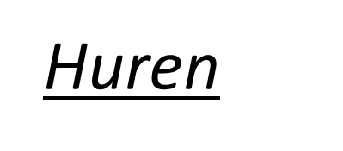
Verschillen tussen huren en kopen

Slide 5
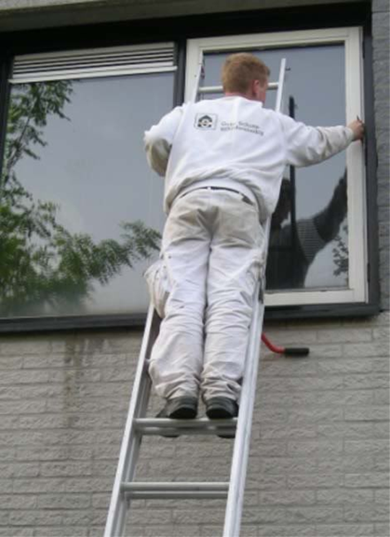
Onderhoud

Slide 6
Woonlasten
Huren
Huur
Gas, water en licht
Klein onderhoud
Kopen
Hypotheek → aflossing en rente
Onroerendezaakbelasting
Gas, water en licht
Opstalverzekering → storm, bliksem, brand en waterschade
Klein onderhoud
Groot onderhoud

Slide 7
Verhuizen
Huren
Huur opzeggen en klaar!
Kopen
Eerst je huis voor een redelijke prijs verkopen

Slide 8
Je huis verzekeren
Inboedelverzekering → verzekering voor je meubels, pannen, kasten en dergelijke
Kosten inboedelverzekering:
Premie: € 285 ,-
Assurantiebelasting: € 19,95 +
De verzekeraar verhoogt de premie met 7% assurantiebelasting. Dat bedrag is voor de overheid. Berekening:
285 : 100 x 7 = € 19,95

Slide 9
Je huis verzekeren
Het is belangrijk dat je je spullen tegen de juiste waarde verzekert:
Opstalverzekering: herbouwwaarde
Inboedelverzekering: nieuwwaarde
Hoger verzekeren dan de juiste waarde → oververzekeren, je krijgt de totale schade vergoedt!
Lager verzekeren dan de juiste waarde → onderverzekeren, je krijgt minder dan de schade vergoedt!

Slide 10
Voorbeeld overzekering
De TV bij Pieter is van de muur gevallen. Schade: € 1.500. De inboedel heeft een verzekerde waarde van € 18.000. Gelukkig heeft Pieter een inboedelverzekering t.w.v. € 25.000. Hoeveel krijgt Pieter vergoedt?
(Verzekerd bedrag : waarde inboedel) x schade bedrag
25.000 : 18.000 x 1500 = € 2083
LET OP! Je krijgt maar maximaal de schade terug, dus € 1500!

Slide 11
Hoe moet je je huis nu verzekeren?
Verzekering afsluiten kan via →
Verzekeringsagent
Rechtstreeks bij een verzekeraar (direct-writer)
Direct writer → vaak lagere premies, geen wel geen onafhankelijk advies!

Slide 12
AVP - verzekering
Aansprakelijkheidsverzekering voor particulieren.
Vergoedt geen schade die je met opzet veroorzaakt en geen schade aan eigen spullen!

